Slide 1
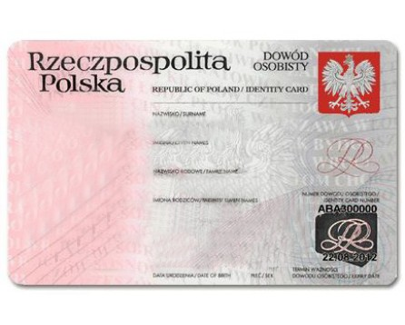




Sposób dokumentowania uprawnienia do korzystania z nieodpłatnej pomocy prawnej
Przedłożenie dokumentu potwierdzającego tożsamość
Młodzież do 26 roku życia oraz seniorzy powyżej 65 roku życia
Przedłożenie ważnej Karty Dużej Rodziny
Rodziny wielodzietne
Przedłożenie oryginału albo odpisu decyzji o przyznaniu świadczenia z pomocy społecznej zaświadczenia o udzieleniu świadczenia
Osoby korzystające z pomocy społecznej
Przedłożenie legitymacji, stosownego zaświadczenia
Weterani i Kombatanci
Złożenie oświadczenia
Osoby dotknięte katastrofą naturalną, klęską żywiołową lub awarią techniczną

